Slide 1
Комплектование МДОО
Чкаловского района
города Екатеринбурга
2025-2026

Slide 2
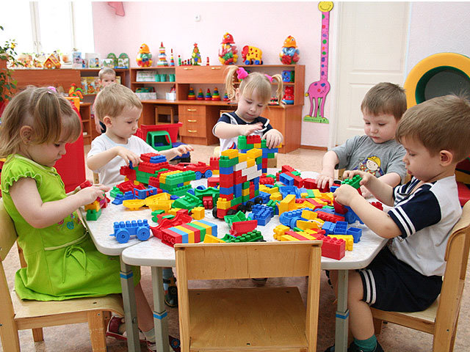
На территории Чкаловского района 68 МДОО: 65 учреждений – в городе; 3 учреждения – сельская местность.

Slide 3
МДОО Чкаловского района
Дошкольные образовательные учреждения, расположенные на территории Чкаловского района, реализующие образовательную программу дошкольного образования:
МДОУ № 11, 16, 33, 47, 48, 66, 89, 121, 127, 131, 133, 147, 148, 201, 223, 247, 250, 257, 275, 277, 316, 321, 324, 326, 358, 362, 385, 385 «Сказка», 391, 398, 402, 405, 424, 426, 429, 437, 438, 443, 454, 463, 464, 476, 482, 489, 493, 497, 509, 512, 515, 519, 528, 539, 546, 548, 566, 572, 578, 586, дошкольное отделение МАОУ Лицей 180 «Полифорум».

Slide 4
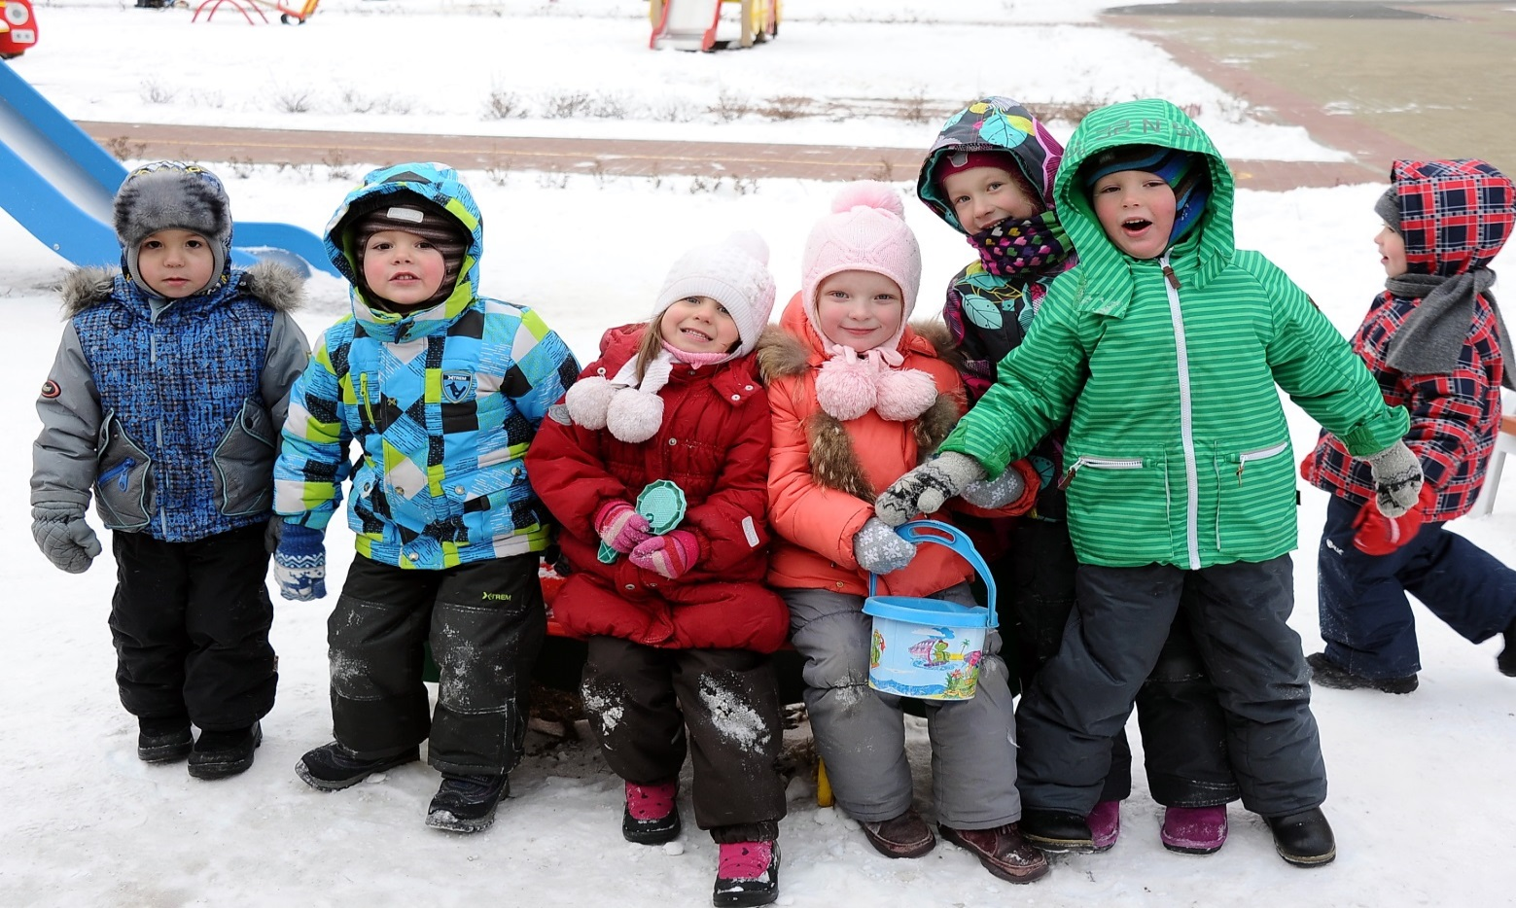
Количество детей посещающих МДОО Чкаловского района –
15853 воспитанника
(из них дети в возрасте
до трех лет – 2363).

Slide 5
МДОО Чкаловского района
Дошкольные образовательные учреждения, расположенные на территории Чкаловского района, реализующие адаптированную образовательную программу дошкольного образования:
МДОУ № 385, 360, 398, 410, 438, 464, 493, 528, 539, 548, 572, 586.
В группах компенсирующей направленности осуществляется реализация адаптированной образовательной программы дошкольного образования для детей с ограниченными возможностями здоровья с учетом особенностей их психофизического развития, индивидуальных возможностей, обеспечивающей коррекцию нарушения развития и социальную адаптацию воспитанников с ограниченными возможностями здоровья.

Slide 6
МДОО Чкаловского района
Группы оздоровительной направленности созданы в МДОУ № 341 для детей с туберкулезной интоксикацией, часто болеющих детей, нуждающихся в длительном лечении и проведении комплекса специальных лечебно-оздоровительных мероприятий;
Группа оздоровительной направленности создана в МБДОУ № 48 для часто болеющих детей.

Slide 7
Средняя наполняемость в общеразвивающих группах по
Чкаловскому району – 28 детей (от 24 до 34 человек).
Жилой микрорайон | Средняя наполняемость в группах | Количество МДОО
Юг – Центр | 32 | 8
Ботанический | 32 | 5
Уктус | 31 | 7
Елизавет | 28 | 4
Вторчермет | 26 | 25
Химмаш | 26 | 14
с. Горный Щит | 28 | 2
пос. Шабровский мкр. Солнечный | 26 34 | 1 2

Slide 8
Плата, взимаемая с родителей (законных представителей) за присмотр и уход за детьми, осваивающими образовательные программы дошкольного образования.
Оплата за ДОУ производится на основании Распоряжения Департамента образования Администрации города Екатеринбурга
от 27.12.2024 № 2533/46/36
Группы раннего возраста:
Группы
дошкольного возраста:
короткий день – 970,00 руб.
полный день – 3200,00 руб.
дети ОВЗ короткий день – 970,00 руб.
дети ОВЗ полный день – 2450,00 руб.
короткий день – 1140,00 руб.
полный день – 3760,00 руб.
дети ОВЗ короткий день – 1140,00 руб.
дети ОВЗ полный день - 2860,00 руб.
Не взимается оплата:
дети, участников СВО
(заявительный характер, справка об участии с портала госуслуги);
дети со статусом ребенок-инвалид
(при наличии справки МСЭ).

Slide 9
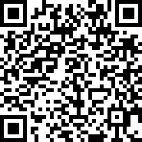
Организация питания в МДОО:
Большое значение в организации уделяется питанию воспитанников.
Медицинские работники контролируют соблюдение санитарных требований работниками пищеблока, правильность приготовления пищи, ее качество.
Режим работы пищеблока, график питания воспитанников, меню утверждаются заведующим организации.
Детское питание сбалансировано и построено на основе 20-дневного меню по сезонам.
Общий стол
Б/М
Б/Г

Slide 10
Нормативно – правовые документы:
1
Федеральный закон от 29.12.2012 № 273-ФЗ «Об образовании в Российской Федерации»;
Приказ Минобрнауки России от 08.04.2014 № 293 «Об утверждении Порядка приёма на обучение по образовательным программам дошкольного образования»; Приказ Минобрнауки Росии от 28.12.2015 № 1527 «Об утверждении Порядка и условий осуществления перевода обучающихся из одной организации (редакция от 25.06.2020 № 320)»;
2
3
ПАГЕ от 18.03.2015 № 689 «О закреплении территорий муниципального образования «город Екатеринбург» за муниципальными дошкольными образовательными организациями» (с изменениями от 15.03.2024 № 619);
4
Распоряжение Управления образования АГЕ от 02.11.2021 № 2121/46/36 «Об утверждении Положения о порядке учёта детей, подлежащих обучению по образовательным программам дошкольного образования в муниципальном образовании «город Екатеринбург» (с изменениями);
5
Распоряжение Департамента образования Администрации г. Екатеринбурга «Об утверждении списков детей, подлежащих обучению по образовательным программам дошкольного образования;

Slide 11
Нормативно – правовые документы:
Федеральный закон от 29.12.2012 № 273-ФЗ «Об образовании в Российской Федерации»;
Федеральный закон от 06.10.2003 № 131-ФЗ «Об общих принципах организации местного самоуправления в Российской Федерации»;
Постановление Главного государственного санитарного врача Российской Федерации от 28.09.2020 № 28 «Об утверждении санитарных правил СП 2.4.3648-20 «Санитарно-эпидемиологические требования к организациям воспитания и обучения, отдыха и оздоровления детей и молодежи»;
Приказ Министерства просвещения Российской Федерации от 15.05.2020 № 236 «Об утверждении Порядка приема на обучение по образовательным программам дошкольного образования»;
Приказ Министерства образования и науки Российской Федерации от 28.12.2015 № 1527 «Об утверждении Порядка и условий осуществления перевода обучающихся из одной организации, осуществляющей образовательную деятельность по образовательным программам дошкольного образования, в другие организации, осуществляющие образовательную деятельность по образовательным программам соответствующих уровня и направленности»;
Постановление Администрации города Екатеринбурга от 18.03.2015 № 689 «О закреплении территорий муниципального образования «город Екатеринбург» за муниципальными дошкольными образовательными организациями»;
Постановление Администрации города Екатеринбурга от 29.10.2021 № 2365 (ред. от 19.12.2022) «Об утверждении Административного регламента предоставления муниципальной услуги «Постановка на учет и направление детей в образовательные учреждения, реализующие образовательные программы дошкольного образования»;
Положение «Об организации учета детей, подлежащих обучению по образовательным программам дошкольного образования в муниципальном образовании «город Екатеринбург», утвержденным Распоряжением Департамента образования Администрации города Екатеринбурга от 02.11.2021 № 2121/46/36.

Slide 12
Учет детей для зачисления в организацию ведется по возрастным группам, формируемым с даты рождения детей за период с 01 сентября по 31 августа следующего календарного года:
дети до 3-х лет — в группу раннего возраста;
дети 4-го года жизни — в младшую группу;
дети 5-го года жизни — в среднюю группу;
дети 6-го года жизни — в старшую группу;
дети 7-го года жизни — в подготовительную группу.

Slide 13
Процедура комплектования МДОО:
Закрепление территорий за МДОО
Автоматизированное распределение мест
Включение руководителей МДОО в работу с системой АИС «Образование»
Процедура информирования
Обеспечение «прозрачности» и открытости процедуры распределения мест
Предоставление дошкольного образования для детей от 1,5 лет;

Slide 14
Модель работы по зачислению детей в МДОО
Цикличность
Управление
образования
МДОО
Родители
Получение Распоряжений, списков детей;
Информирование родителей о предоставлении места;
Выполнение действий в системе АИС «Образование»;
Работа с родителями, формирование личных дел.
Контроль обновления информации на ЕПГУ;
Принятие решения о зачислении ребенка на предоставленное место;
Подготовка и предоставление документов для зачисления ребенка в МДОО;
Заключение договора об образовании.
Направление в МДОО списков детей;
Прием и регистрация заявлений на смену;
Анализ данных о количестве зачисленных детей и количестве вакантных мест;
Формирование списков к заседанию комиссии.
Контроль правоохранительных органов
Результат: оказание услуги по предоставлению дошкольного образования
Соблюдение законодательства

Slide 15
Федеральный закон № 411
Дети, проживающие в одной семье и имеющие общее место жительства, имеют право преимущественного приема на обучение по образовательным программам дошкольного образования в муниципальные образовательные организации, в которых обучаются их братья и (или) сестры.

Slide 16
Приказ Министерства просвещения Российской Федерации Р от 15.05.2020 № 236
«Об утверждении Порядка приёма на обучение по образовательным программам дошкольного образования»
Заявление родителя (законного представителя)
Оригинал документа удостоверяющего личность родителя
(законного представителя)
Свидетельство о рождении ребёнка

Slide 17
С 01.04.2025 года вступил в силу ФЗ закон от 28.12.2024 № 544- ФЗ «О внесении изменений в статьи 67 и 78 Федерального закона «Об образовании в Российской Федерации»
1) «Иностранные граждане будут зачисляться в организации, реализующие образовательные программы дошкольного, начального общего, основного общего и среднего общего образования при условии предъявления документа, подтверждающего законность их нахождения на территории Российской Федерации. Такими документами являются…»
С 01.04.2025 года действуют новые правила приема в дошкольные образовательные организации иностранных граждан
вид на жительство
разрешение на временное проживание
миграционная карта
(для детей, въехавших в Россию в порядке, не требующем получения визы).
виза
(для детей, въехавших в Россию в порядке, требующем получения визы. Предъявления миграционной карты в этом случае не требуется);

Slide 18
Федеральный закон № 152
Федеральный закон от 27 июля 2006 г. N 152-ФЗ
"О персональных данных"
(с изменениями и дополнениями)
Запрет на публикацию списков, возможность уточнения сведений о предоставлении места только путем контроля информации на ЕПГУ или явки к районному оператору в часы приема.

Slide 19
ВАРИАТИВНЫЕ ФОРМЫ ДОШКОЛЬНОГО ОБРАЗОВАНИЯ ДЛЯ ДЕТЕЙ ДО 3 ЛЕТ
Наименование формы
0-1 год
1 | Группа «Baby-парк: обучение в коляске» для детей первого года жизни на территории МДОО
2 | Педагогический патронаж для детей первого года жизни
3 | Родительский игровой стенд
1-2 года
1 | Группа «Вместе с мамой» для детей второго года жизни
2 | Группа «Baby-парк: городская прогулка» для детей второго года жизни
3 | Педагогический патронаж для детей второго года жизни
2-3 года
Центр игровой поддержки «Первые шаги» для детей третьего года жизни

Slide 20
ОСОБЕННОСТИ ВАРИАТИВНЫХ ФОРМ
№ п/п | Наименование вариативной формы | Особенности вариативных форм
1 | «Baby-парк: обучение в коляске» | консультативная помощь специалистов МДОО для родителей (законных представителей) на территории МБДОО
2 | «Педагогический патронаж» | мероприятия для детей (как в условиях МДОО, так и в домашних условиях), педагогическое просвещение родителей (законных представителей) ребенка, групповые мастер-классы по обогащению домашней развивающей среды
3 | «Родительский игровой стенд» | содержательное игровое взаимодействие родителей (законных представителей) и детей под руководством специалистов МДОО
 | «Вместе с мамой» | самостоятельные игровые занятия родителей (законных представителей) с детьми под руководством специалистов МДОО
4 | Центр игровой поддержки «Первые шаги» | игровая деятельность специалистов МДОО с детьми в отсутствие родителей (законных представителей)

Slide 21
